Slide 1
Mysql 5.6 新特性介绍
网易DBA 王洪权
mydbalife@gmail.com
2012-06-06

Slide 2

主要内容
mysql 5.6 查询优化
InnoDB performance
mysql replication

Slide 3
Mysql 5.6 新特性--index condition pushdown
Index Condition Pushdown
MySQL 5.6+, MariaDB 5.3+

Slide 4
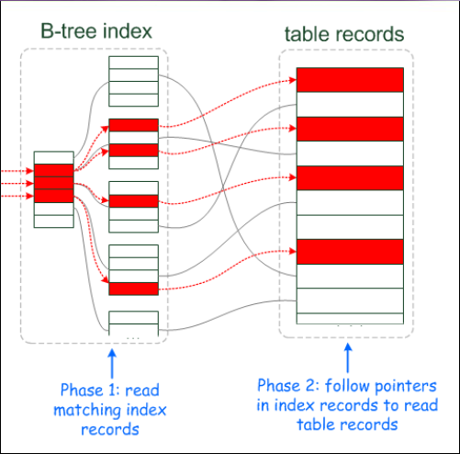
为什么需要index condition pushdown
A non-index only read is a
two-step process:
1.读索引
2.读记录
3.检查where条件，做过滤

Slide 5
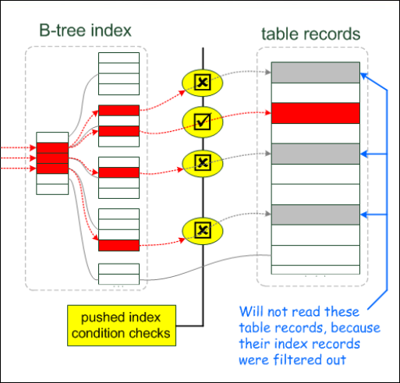
index condition pushdown原理
1.读索引
2.检查索引的条件
3.读整行记录
4.检查where条件，过滤数据

Slide 6
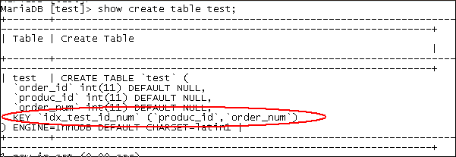
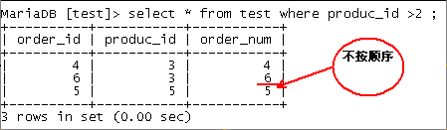

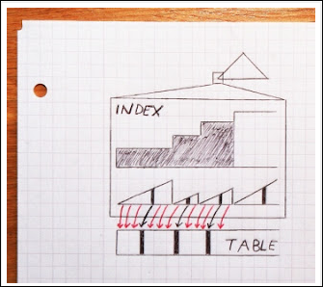
Mysql 5.6 新特性--index condition pushdown
#基础表
注意：
mysql 在复合索引中，第一列是范围查询，第二列通常是无法利用索引的，建议第一列的查询为=, <=>, or IS NULL

Slide 7
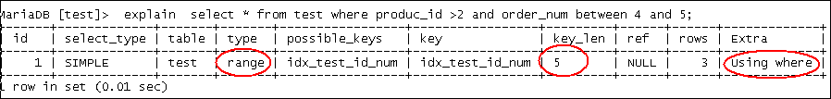
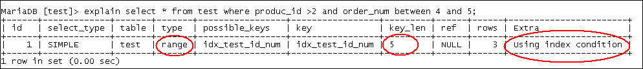
using where VS index condition pushdown
# 早期版本，5.6 以下 MariaDB 5.3 以下
# MariaDB 5.3+, MySQL5.6+

Slide 8
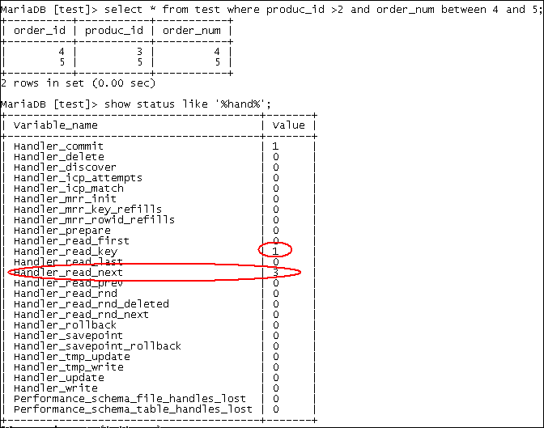
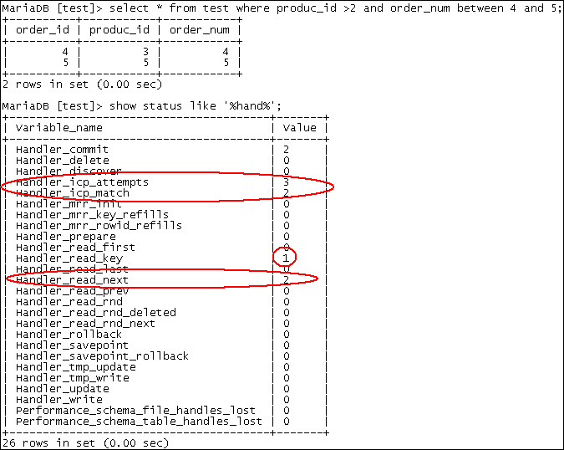
using where VS index condition pushdown
# 早期版本，5.6 以下 MariaDB 5.3 以下
# MariaDB 5.3+, MySQL5.6+

Slide 9
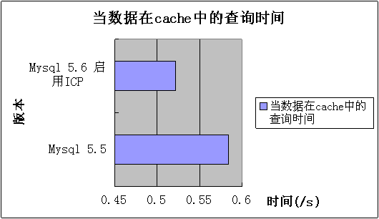
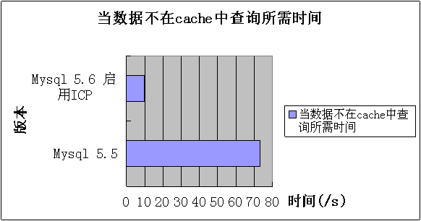
Mysql 5.6 新特性-- index condition pushdown

Slide 10
Mysql 5.6 新特性--index condition pushdown
Counter Name | MySQL5.5 | MySQL5.6
Created_tmp_disk_tables | 0 | 0
Handler_read_key | 491 | 495
Handler_read_next | 14667 | 113
Handler_read_rnd_next | 200761 | 200693
Innodb_buffer_pool_read_ahead | 1913 | 1912
Innodb_buffer_pool_read_requests | 103626 | 37440
Innodb_buffer_pool_reads | 13909 | 1265
Innodb_data_read | 261410816（249M） | 54235136(51M)
Innodb_data_reads | 15834 | 3189
Innodb_pages_read | 15821 | 3176
Innodb_rows_read | 214667 | 200113
Select_scan | 4 | 4
Sort_scan | 0 | 0
Innodb_buffer_pool_pages_data | 239.13M | 44.8906M
查询耗时 | 1m13.334s | 0m9.907s

Slide 11
index condition pushdown 性能上的提升
一方面提升了查询性能，使的联合索引的范围查询速度得到很大提升
令一方面，节省了BP中的内存空间。

Slide 12
Mysql 5.6 新特性--Multi-Range-Read
Multi-Range-Read
MySQL 5.6+, MariaDB 5.3+

Slide 13
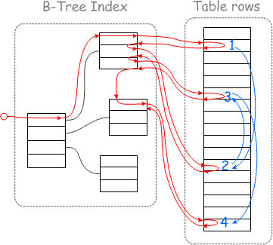
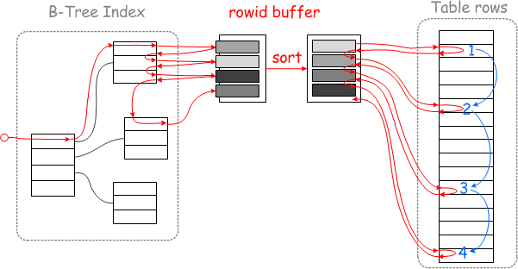
Mysql 5.6 新特性--Multi-Range-Read
随机读，接近转换成顺序读

Slide 14
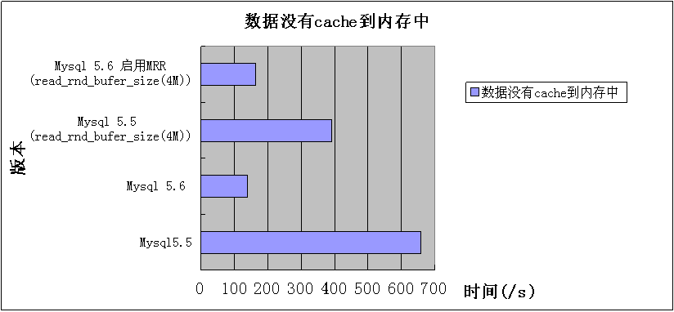
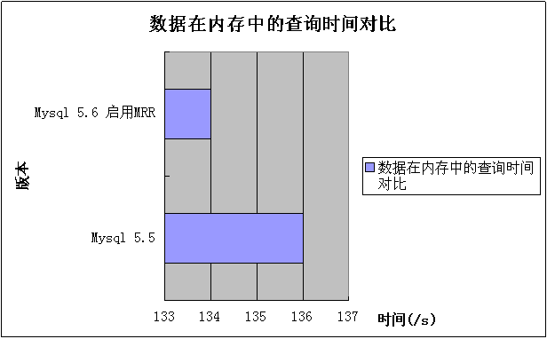
Mysql 5.6 新特性--Multi-Range-Read

Slide 15
Multi-Range-Read 在IO密集型情况测试数据
Counter Name | MySQL5.5 | MySQL5.6 | MySQL5.5 read_rnd_bufer_size=4M | MySQL5.6 read_rnd_bufer_size=4M
Created_tmp_disk_tables | 0 | 0 | 0 | 0
Handler_read_key | 283752 | 340796 | 283752 | 340796
Handler_read_next | 286093 | 286093 | 286093 | 286093
Handler_read_rnd_next | 37944 | 37944 | 37944 | 37944
Innodb_buffer_pool_read_ahead | 0 | 17776 | 0 | 17776
Innodb_buffer_pool_read_requests | 1551628 | 1461964 | 1551384 | 1461847
Innodb_buffer_pool_reads | 77336 | 40371 | 77347 | 40370
Innodb_data_read | 1269256192（1.2G） | 954863616(910M) | 1269436416(1.2G) | 954847232(910M)
Innodb_data_reads | 77350 | 58161 | 77361 | 58160
Innodb_pages_read | 77335 | 58146 | 77346 | 58145
Innodb_rows_read | 398157 | 455197 | 398157 | 455197
Select_scan | 1 | 1 | 1 | 1
Sort_scan | 1 | 1 | 1 | 1
查询耗时 | 10m57.584s | 2m18.757s | 6m31.233s | 2m43.835s

Slide 16
Multi-Range-Read
小结
在数据量很大的情况下， 使用MRR,变成顺序读，性能提高还是很大的，顺序读是非常快，因为：
1 磁头寻道变得顺序，不会再来回寻道。
2 mysql 有线性预读功能。
3 每个数据页将只被读取一次，避免了多次对同一个页的读
但是也有一种除外：
如果你的表很小的话，填充在OS cache中，采用MRR会有一定的CPU开销

Slide 17
Mysql 5.6 新特性--Batched Key Access
Batched Key Access
MySQL 5.6+, MariaDB 5.3+

Slide 18
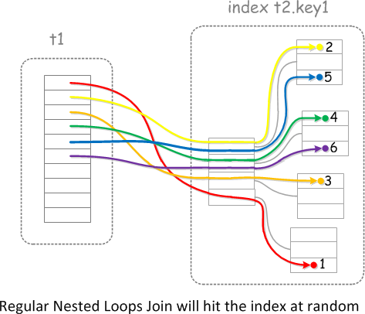
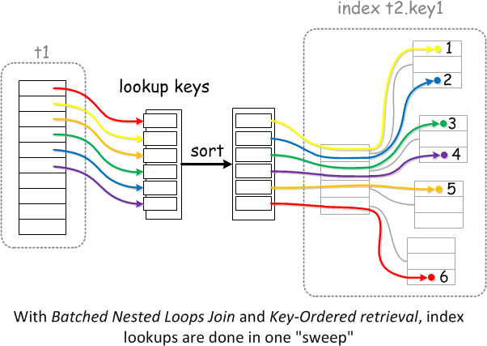
Mysql 5.6 新特性--Batched Key Access
依赖MRR,随机读，接近转换成顺序读

Slide 19
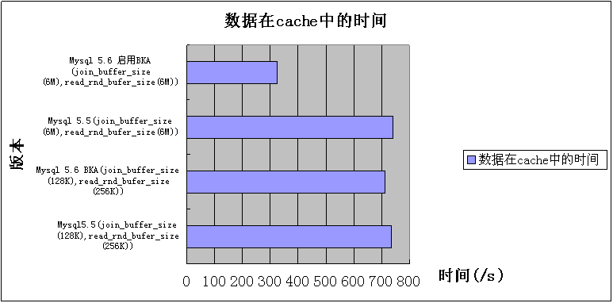
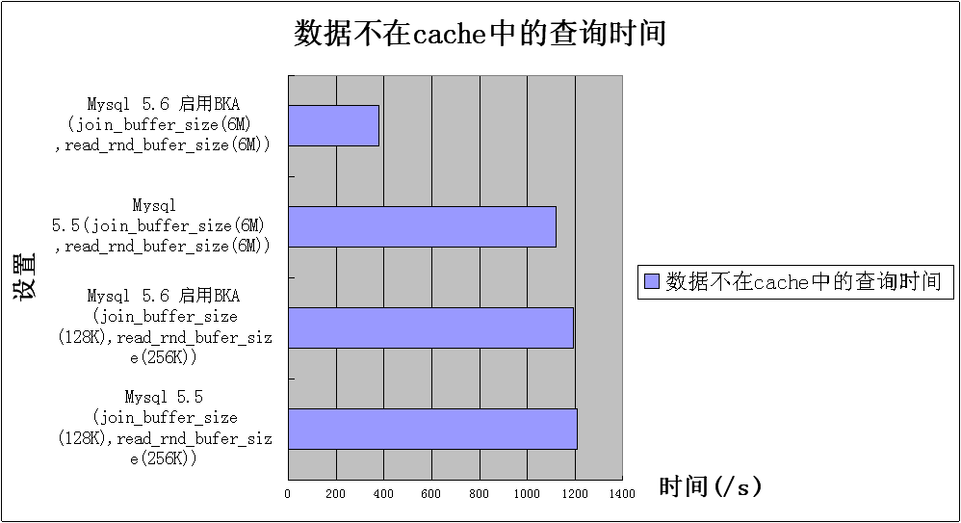
Batched Key Access

Slide 20
Batched Key Access 在IO密集型情况测试数据
Counter Name | MySQL5.5默认配置 （join_buffer_size=128K read_rnd_bufer_size=128K） | MySQL5.6默认 join_buffer_size=128K read_rnd_bufer_size=256K | MySQL5.5 join_buffer_size=6M read_rnd_bufer_size=6M | MySQL5.6 join_buffer_size=6M read_rnd_bufer_size=6M
Created_tmp_disk_tables | 0 | 0 | 0 | 0
Handler_read_key | 203944 | 1076746 | 203944 | 1076746
Handler_read_next | 872798 | 872798 | 872798 | 872798
Handler_read_rnd_next | 161500 | 164237 | 161500 | 161500
Innodb_buffer_pool_read_ahead | 1726 | 1663 | 1728 | 65826
Innodb_buffer_pool_read_requests | 4141420 | 3898204 | 4141212 | 3360574
Innodb_buffer_pool_reads | 164888 | 180491 | 164838 | 13584
Innodb_data_read | 2731986944（2.5G） | 2986594304(2.7G) | 2731200512（2.5G） | 1303236608(1.2G)
Innodb_data_reads | 166627 | 182167 | 166579 | 79423
Innodb_pages_read | 166613 | 182153 | 166565 | 79409
Innodb_rows_read | 1022798 | 1895596 | 1022798 | 1895596
Select_scan | 2 | 2 | 2 | 2
Sort_scan | 1 | 1 | 1 | 1
查询耗时 | 20m10.271s | 19m55.038s | 18m39.165s | 6m16.147s

Slide 21
Batched Key Access
小结

Slide 22
InnoDB performance
Page cleaner 线程的引入 (before master thread)
1 减轻了主线程的工作,脏页的刷新由page cleaner线程进行。
2 page cleaner线程，处理dirty page的flush动作(包括LRU list flush与flush list flush)，降低page flush对于用户的影响.
page_cleaner 这个线程每秒都会被唤醒一次

Slide 23
InnoDB performance
死锁检测增强
set global innodb_print_all_deadlocks=on
5.6 中引入参数innodb_print_all_deadlocks，这个参数是全局设置的，可以把所有的死锁状况打印到error日志中，如果应用程序不具有相应的错误处理逻辑检测回滚操作，这个参数将对你在进行故障诊断的时候很有帮助
先前检测锁状况show engine innodb status\G;
在mysql库下创建表create table innodb_lock_monitor(a int)将信息打印到error log

Slide 24
InnoDB performance
Undo 从系统表空间分离
涉及到分离出undo表空间的参数
1. innodb_undo_directory
只读变量，是不能动态修改的，在启动的时候设置,注意这个不能指定多个undo表空间到多个位置
2. innodb_undo_tablespaces
设置undo 表空间的个数.默认单个undo_tabkespace大小10M大小
3. inodb_undo_logs（代替了先前的参数innodb_rollback_segments）
控制着回滚段的数量（注意范围是0-128） 默认不指定的时候是128个回滚段。（注意要想增加回滚段的时候必须要重启mysql)
官方建议最好是放在SSD上,有待改进：动态的添加和删除undo表空间

Slide 25
InnoDB performance
Innodb page size 增强
Innodb_page_size 设置4k,8k,16k灵活设置
1.小的内存页以为着每个页中存储的数据就更少，对于SSD设备，它没有寻道花费的开销，这个时候就会读更多的页到内存，而每个页中有效的记录更多，这样的话，整体的会使内存更有效的利用.
2.更多的数据页，肯定会造成BP管理上的开销
实施：
导出你现有库的数据，通过逻辑导出（mysqldump）,移动或者直接删除系统表空间ibdata1和日志文件（ib_logfile0 & ib_logfile1），重新再my.cnf 中设置innodb-page-size 到 4k 或者 8K,导入。

Slide 26
InnoDB performance
Page checksum 增强
innodb_checksum_algorithm 值innodb ,strict_innodb, crc32 ,strict_crc32,none strict_none
好处：
保护数据损坏
硬件损坏, 软件的Bugs, Innodb 自身的Bugs
并不能完全代替文件系统的Checksums
Checksum在什么时候发生呢？
当页从硬盘读到BP的时候
当页更新的后刷新到磁盘
可能会有一定的开销
注意：
在crc32之前，对页头和页尾的校验算法是不一样，因此页头和页尾存储的值是不一样的。crc32的校验算法页头和页尾的校验方法是是一样的,所以页头和页尾的值是一样的。

Slide 27
InnoDB performance
统计信息持久化
5.6 引入innodb_analyze_is_persistent 默认OFF,innodb_stats_persistent_sample_pages 默认是20，可动态调整的作用范围是全局
innodb_stats_sample_pages 废弃默认8
innodb_stats_transient_sample_pages 新版本默认8
innodb_stats_on_metadata 默认ON
innodb_stats_on_metadat 该参数控制着以下操作是否自动收集统计信息
* 当表打开的时候
* 当表有太多的改变(由于插入更新或者删除操作，表的1/16数据已经发生变化)
* 当运行 ANALYZE TABLE 分析具体的表的时候
* 当执行SHOW TABLE STATUS 或者 SHOW INDEX FROM
*当访问 INFORMATION_SCHEMA.TABLES 或者INFORMATION_SCHEMA.STATISTICS.
优缺点：
可以让sql 的执行计划更稳定。
需要定期analyze table 以保证执行计划的信息部过期

Slide 28
InnoDB performance
innodb_purge_threads 可以设置大于1，有效的进行purge
InnoDB REDO log size up to 512 Gbyte (日志大小达到了512G，有效的提高了检查点的写入)

Slide 29
InnoDB performance
优化器跟踪
这个特性默认是关闭的，全局开启优化器跟踪会造成大约20%的性能开销,可以查看join顺序，执行计划中的详细信息，花费的成本。最终为什么选择该执行计划
设置跟踪信息占用内存大小，开启跟踪
SET OPTIMIZER_TRACE_MAX_MEM_SIZE=1000000;
SET end_markers_in_json=true;
set optimizer_trace='enabled=on,one_line=off';
SQL语句
查看跟踪信息
select * FROM INFORMATION_SCHEMA.OPTIMIZER_TRACE;
dump跟踪信息
SELECT TRACE INTO DUMPFILE "/tmp/trace22.json" FROM INFORMATION_SCHEMA.OPTIMIZER_TRACE;

Slide 30
InnoDB performance
Explain 增强
在MySQL 5.6.3 中 EXPLAIN 命令可以用于数据修改执行计划可以应用于 INSERT, REPLACE, UPDATE and DELETE和SELECT
EXPLAIN FORMAT=JSON SQL;
可以更加清晰的看到执行计划的一些额外信息。
infomation_schema增强
MySQL 5.6:添加11个New INFORMATION_SCHEMA 表
7 数据字典相关的表
3 个 Buffer Pool 相关的表
1 个全局统计相关的表
PERFORMANCE_SCHEMA库下添加一些用于诊断数据库性能的表，可以通过这些表监控系统的整个状况

Slide 31
mysql replication
slave使用表来保存复制信息
复制事件checksum
多线程slave
延时复制
优化了基于行的复制
查询日志中的内容写入到binlog
远程备份binlog
全局事务标识IDS

Slide 32
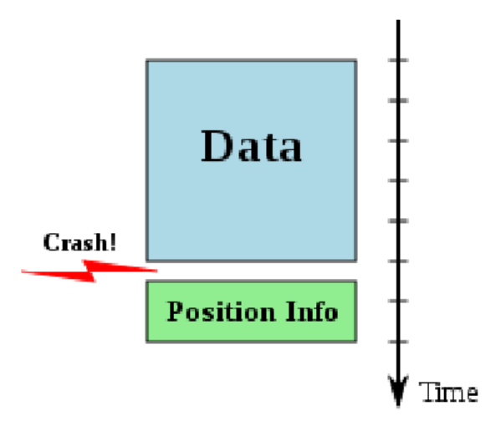
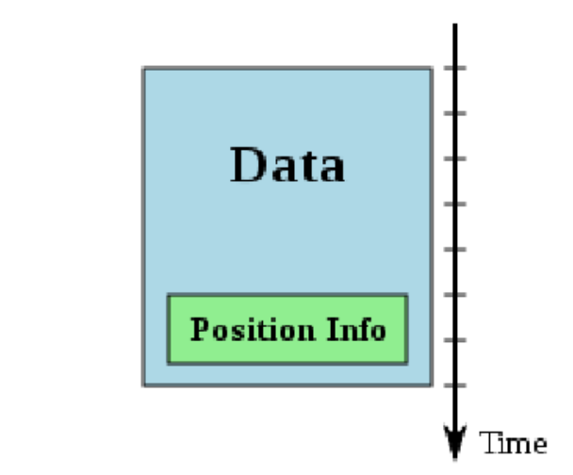
slave使用表来保存复制信息
MySQL <5.6
事务数据在表里
复制信息在文件里
MySQL 5.6
事务数据在表里
复制信息在表里

Slide 33
slave使用表来保存复制信息
• 系统表:
– mysql.slave_master_info (master.info)
– mysql.slave_relay_log_info (relay-log.info)
启动的时候设置或天添加参数到my.cnf
--master-info-repository=TABLE
--relay-log-info-repository=TABLE
启动后设置
SET GLOBAL master_info_repository = 'TABLE';
SET GLOBAL relay_log_info_repository = 'TABLE';
start slave;

Slide 34
slave使用表来保存复制信息
Slave Tables for Replication Information
select * from slave_master_info

Slide 35
复制事件checksum
当事件被应用之前，检测复制事件中的错误。
Guards against bugs and disk or network corruptions
CRC-32 校验, 比 ISO-3309 更精准(支持zlib算法)
mysqld 设置:
binlog-checksum= NONE or CRC32
每个 session都会产生checksum值，并且写入到binlog
SET GLOBAL binlog_checksum = 1;
master-verify-checksum= 0 or 1
Master 当从binlog dump事件的时候会校验checksum值
SET GLOBAL master_verify_checksum = 1;
slave-sql-verify-checksum= 0 or 1
SQL线程当从relay log读取事件应用到slave之前会校验checksum 值 mysql> SET GLOBAL slave_sql_verify_checksum=1;

Slide 36
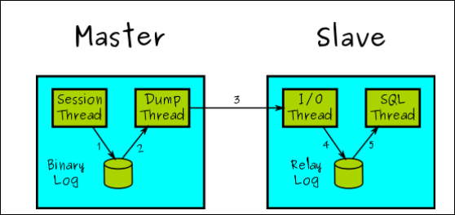
复制事件checksum
binlog-checksum对应图中1
master-verify-checksum对应图中2
slave-sql-verify-checksum对应图中5
http://mysqlmusings.blogspot.com/2011/04/replication-event-checksum.html

Slide 37
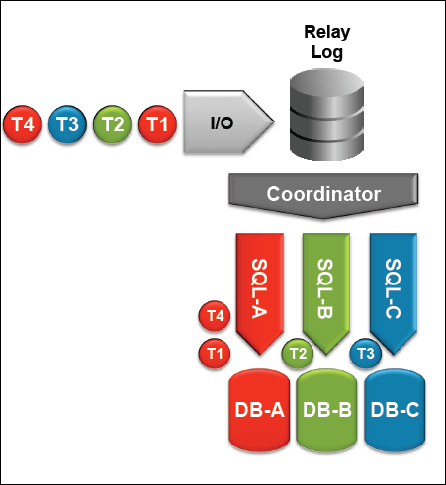
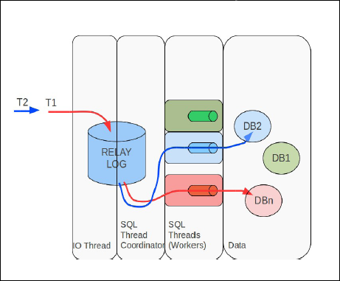
Multi-Threaded Slaves

Slide 38
Multi-Threaded Slaves
mysql> SET GLOBAL slave_parallel_workers=2;
(root:testdb:Wed May 30 11:21:19 2012)[(none)]> SELECT @@slave_parallel_workers;
+--------------------------+
| @@slave_parallel_workers |
+--------------------------+
| 2 |
+--------------------------+
1 row in set (0.00 sec)
slave_parallel_workers 线程数量
• 0 – 禁用
• 最大 1024
(root:testdb:Wed May 30 11:21:50 2012)[(none)]> show processlist;
+----+-----------------+-----------+------+---------+------+-----------------------------------------------------------------------------+------------------+
| Id | User | Host | db | Command | Time | State | Info |
+----+-----------------+-----------+------+---------+------+-----------------------------------------------------------------------------+------------------+
| 12 | system user | | NULL | Connect | 190 | Waiting for master to send event | NULL |
| 13 | system user | | NULL | Connect | 190 | Slave has read all relay log; waiting for the slave I/O thread to update it | NULL |
| 14 | system user | | NULL | Connect | 190 | Waiting for an event from Coordinator | NULL |
| 15 | system user | | NULL | Connect | 190 | Waiting for an event from Coordinator | NULL |
+----+-----------------+-----------+------+---------+------+-----------------------------------------------------------------------------+------------------+

Slide 39
Multi-Threaded Slaves
(root:testdb:Wed May 30 11:19:16 2012)[(none)]> SELECT * FROM mysql.slave_worker_info\G
*************************** 1. row ***************************
Master_id: 30082
Worker_id: 0
Relay_log_name:
Relay_log_pos: 0
Master_log_name:
Master_log_pos: 0
Checkpoint_relay_log_name:
Checkpoint_relay_log_pos: 0
Checkpoint_master_log_name:
Checkpoint_master_log_pos: 0
Checkpoint_seqno: 0
Checkpoint_group_size: 64
Checkpoint_group_bitmap:
*************************** 2. row ***************************
Master_id: 30082
Worker_id: 1
Relay_log_name:
Relay_log_pos: 0
Master_log_name:
Master_log_pos: 0
Checkpoint_relay_log_name:
Checkpoint_relay_log_pos: 0
Checkpoint_master_log_name:
Checkpoint_master_log_pos: 0
Checkpoint_seqno: 0
Checkpoint_group_size: 64
Checkpoint_group_bitmap:

Slide 40
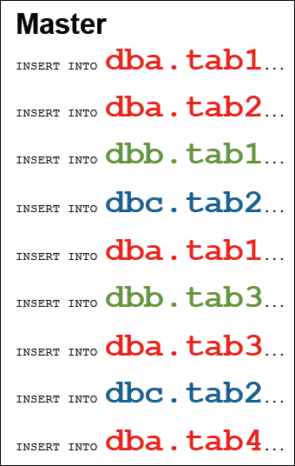
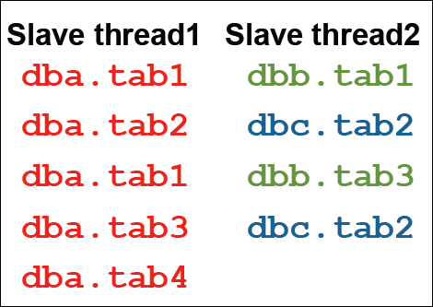
Multi-Threaded Slaves
影响单个slave 的worker线程的队列的参数为slave_pending_jobs_size_max

Slide 41
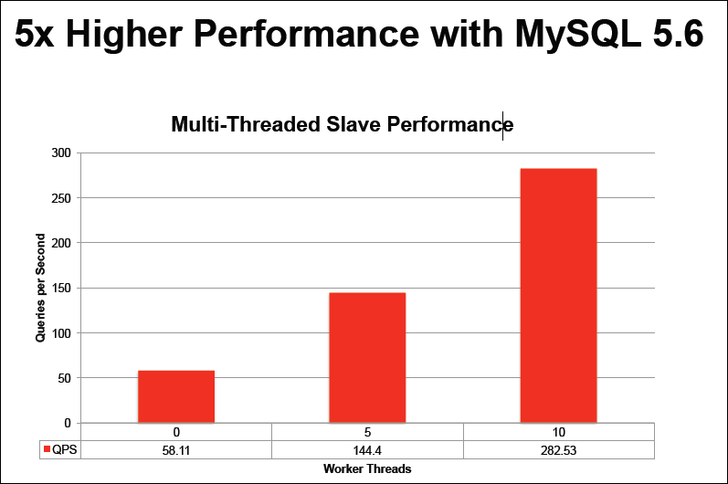
Multi-Threaded Slaves

Slide 42
Multi-Threaded Slaves
性能上的改进：
• 提高了slave 性能
• slave端的sql应用在不同数据库间变成并行:减少了slave的滞后,增加了slave的吞吐量
• 变成数据库（schema）级别的复制，每个数据库的更改将会被应用，注意这里每个库的应用还是串行的，并且提交变得相互独立
• 在重启恢复的时候是自动完成的（串行）
• Slave段所有的事务日志都已经写入到了relay log保证了数据部丢失。
最糟糕的情况是所有的操作都是对同一个库进行操作。

Slide 43
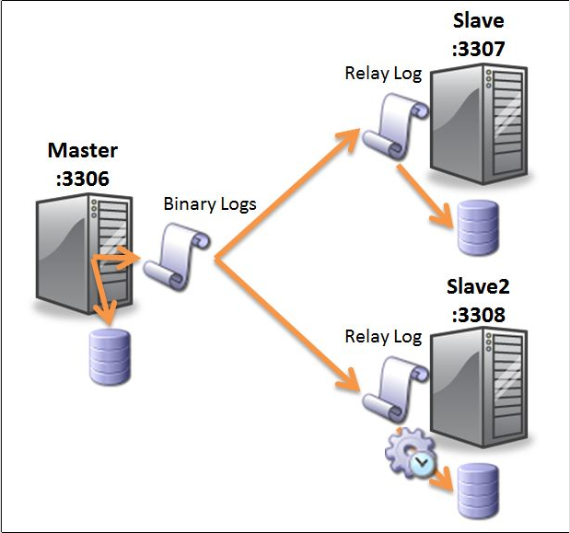
延时slave
•在每个slave sql线程执行的时候都要等延迟时间到后进行下一个操作。
• 最大支持 68 年。
• 在一定程度上防止了误操作，比如说删表等等。
• 可以一定程度上作为有效的数据库备份，无需再另行备份。

Slide 44
延时slave
案例
操作人员上午误删除了test库的test1 表，数据库没有备份,只有延时slave ，延时slave配置延时1天
当发生问题的时候我们要做的是，在主库上查找删除表的位置，也可以用 mysqlbinlog查找。
master> SHOW BINLOG EVENTS\G
*************************** 12. row ***************************
Log_name: ws2-bin.000001 Pos: 984 Event_type: Query Server_id: 1
End_log_pos: 1096 Info: use `test`; DROP TABLE `test1` /*
generated by server */
在从库上
slave2> STOP SLAVE;
slave2> START SLAVE UNTIL
-> MASTER_LOG_FILE='ws2-bin.000001',
-> MASTER_LOG_POS=984;

Slide 45
全局唯一server IDs
在主库上：
获得主库的uuid
(root:testdb:Thu May 31 13:18:58 2012)[(none)]> show variables like '%uuid%' ;
+---------------+--------------------------------------+
| Variable_name | Value |
+---------------+--------------------------------------+
| server_uuid | dad8f1f6-18af-11e1-992c-000c29d4b063 |
+---------------+--------------------------------------+
1 row in set (0.00 sec)
获得从库的uuid
(root:testdb:Thu May 31 13:19:01 2012)[(none)]> show slave hosts;
+-----------+------+------+-----------+--------------------------------------+
| Server_id | Host | Port | Master_id | Slave_UUID |
+-----------+------+------+-----------+--------------------------------------+
| 30082 | | 3306 | 30081 | 9fe4cfec-a971-11e1-891c-000c299499ff |
+-----------+------+------+-----------+--------------------------------------+
在从库上:
(root:testdb:Thu May 31 13:16:32 2012)[(none)]> show slave status\G;
Master_Server_Id: 30081
Master_UUID: dad8f1f6-18af-11e1-992c-000c29d4b063
Master_Info_File: mysql.slave_master_info
SQL_Delay: 60
SQL_Remaining_Delay: NULL
Slave_SQL_Running_State: Slave has read all relay log; waiting for the slave I/O thread to update it
Master_Retry_Count: 86400
Master_Bind:
获得主库的uuid
另外这连个在mysql启动时候会在数据目录下生成一个auto.cnf ,uuid存储在 auto.cnf 文件中
[root@master mysql]# cat auto.cnf
[auto]
server-uuid=dad8f1f6-18af-11e1-992c-000c29d4b063
[root@save mysql]# cat auto.cnf
[auto]
server-uuid=9fe4cfec-a971-11e1-891c-000c299499ff

Slide 46
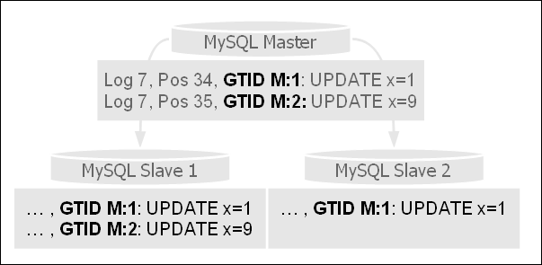
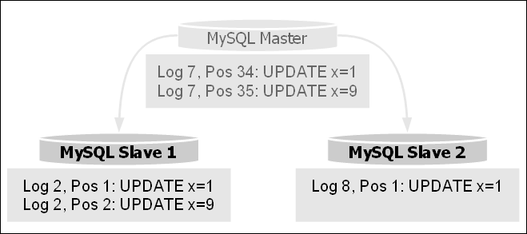
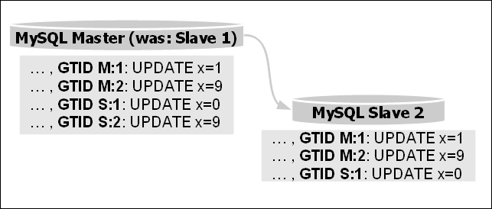
Global Transaction Identifier

Slide 47
Global Transaction Identifier
Global Transaction Identifier(全局事务表示符，实际上是以一个事件的形式存在mysql 中)
在每个事务提交时会立刻记录到binlog 中,在binlog中每次的提交都会有GTD标示符。
GTD结构如下：GTID = <SID, GNO>
· SID目前，它是一个128位的数字，用于标识提交的事务/（组提交事务）事件。 SID通常是服务器的UUID，但可能不同，如果事务是由innodb以外的存储引擎可能不同。例如，对于NDB的，它将表示整个集群。
· GNO是一个64位序列号：1代表第一次改变记录的SID，2代表第二变化，等等。没有变化，可以表示为：GNO0。

Slide 48
Global Transaction Identifier
GTD配置
要求mysql 5.6 在master 和 slave都要做
# 修改配置文件 my.cnf 在msater和slave 上
# (master and slaves)
[mysqld]
log-bin
log-slave-updates
gtid-mode=ON
disable-gtid-unsafe-statements
# 重启 servers
Disable-gtid-unsafe-statements 将会使下述情况发生时，向用户返回错误s
不能在以下的情况下工作：
1 非事务性更改,例如mysam，因为非事务性数据部能回滚操作。
2 在一个事物中使用了临时表
3 使用create table ....select

Slide 49
Global Transaction Identifier
Slave2 具体改变语句如下：
Stop slave;
CHANGE MASTER TO MASTER_HOST='...', MASTER_PORT=SOME_PORT, MASTER_USER='...', MASTER_AUTO_POSITION=1;
START SLAVE;
SET @@global.read_only = ON;
MASTER_AUTO_POSITION=1 将会代替以前手动使用的MASTER_LOG_FILE 和MASTER_LOG_POS,告诉服务器使用GTD(GTD协议会使得中从实现握手操作),这个时候，当slave启动的时候，master和slave 将会自动相互通信，然后slave从正确的时间点向后开始复制，这个切换过程只需要slave上操作MASTER_AUTO_POSITION=1，以后的整个复制过程将是自动的。
注意这里从的binlog里记录的 GTD是主的GTD。

Slide 50
Thank you
谢谢

